Slide 1
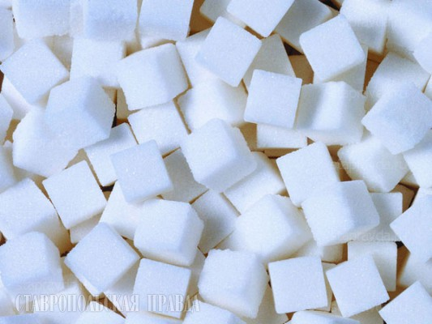
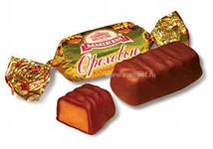
САХАР
или
КОНФЕТЫ

Slide 2
ГИПОТЕЗА:
злоупотребление сладким так же вредно как и полный отказ от него

Slide 3
Цель исследования:
изучения влияния сахара и конфет на организм человека

Slide 4
Задачи:
расширить знания о сахаре;
познакомить с полезными и вредными продуктами содержащими сахар;
развивать умение правильно выбирать сладости.

Slide 5
Актуальность:
1.По мнению американских и российских эндокринологов увеличилось количество пациентов с сахарным диабетом.
2.В стоматологии – резкое ухудшение состояния ротовой полости у пациентов.

Slide 6
СТАТИСТИКА
Заболеваемость
диабетом
1994 г .- 110 млн.
2000 г. – 170 млн.
2011 г. – 366 млн.
Прогноз
2025 г. – 400 млн.
Заболевания кариесом
80 – 98 %
населения Земли

Slide 7
Анкетирование учащихся

Slide 8
Анкетирование учащихся

Slide 9
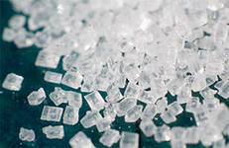
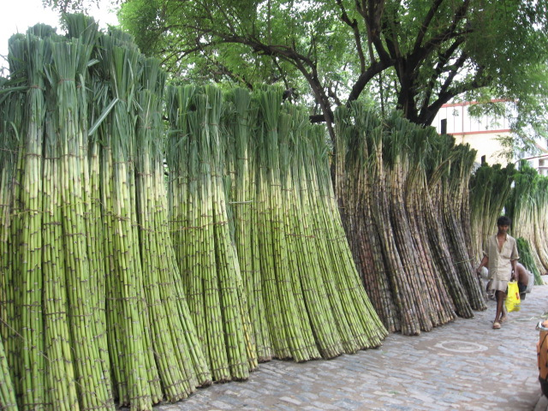
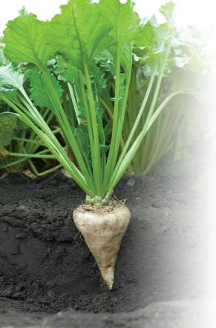
Сахар — это белый кристаллический порошок, вырабатываемый из сахарного тростника или сахарной свеклы.

Slide 10
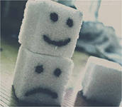
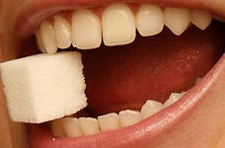
Сахар вреден для зубов, поскольку бактерии, содержащиеся в полости рта человека, превращает его в кислоты, которые разрушают зубную эмаль и способствуют появлению кариеса.

Slide 11
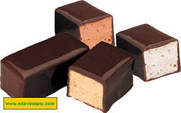
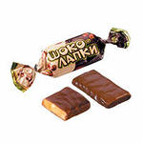
Самые первые в мире конфеты
Самые первые появились в Египте. Поскольку сахар в то время еще не был известен, вместо него употребляли финики и мед. На Востоке конфеты делали из миндаля и фиги, а в древнем Риме варили орехи и маковые зерна с медом и засыпали кунжутом. У нас тоже было что-то вроде конфет: в Древней Руси их делали из кленового сиропа, патоки и меда.

Slide 12
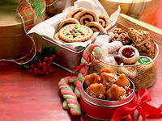
Польза
Сладости — это углеводы, то есть важнейший источник энергии. Дети много двигаются, расход энергии у них велик, его надо быстро восполнять, с этой точки зрения сладости детям полезны. Углеводы также участвуют в построении клеточных мембран, белков крови, гормонов.

Slide 13
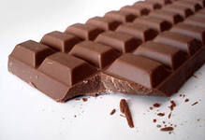
Шоколад против инфаркта
Риск заболеть сердечно -сосудистыми заболеваниями снижает умеренное потребление шоколада. Это лакомство может оградить от инфаркта миокарда. Однако, шоколадом не следует злоупотреблять. Идеальную норму составляет 6-7 г. шоколада в день. Именно столько хватит для того, чтобы гарантировать защитный эффект от процессов воспаления в организме и сердечнососудистых заболеваний.

Slide 14
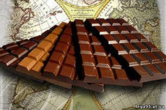
Полезный шоколад
Шоколад расширяет сосуды, предотвращает образования тромбов. Британские и итальянские ученые доказали, что горький шоколад также поднимает в крови уровень антиоксидантов на 20 %.В чёрном шоколаде повышенное число антиоксидантов, которые предотвращают развитие раковых опухолей. Черный шоколад способен улучшать артериальный кровоток и снижать кровяное давление.

Slide 15
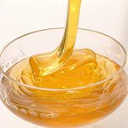
Мед
Если организм требует сладенького, попробуйте заменить сахар медом. Он не уступает сахару в сладости, но при этом в разы полезнее. Но медом тоже не следует увлекаться, все же в нем содержатся калории.
Не рекомендуется употреблять более 1 ,2 чайных ложек через день- два .

Slide 16
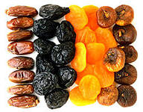
Сухофрукты
Если хочется конфет или шоколадок, лучше съесть горсть сухофруктов. Они гораздо более полезны . Сушеные фрукты довольно калорийные, поэтому в день рекомендуется употреблять не более 3-4 штук .

Slide 17
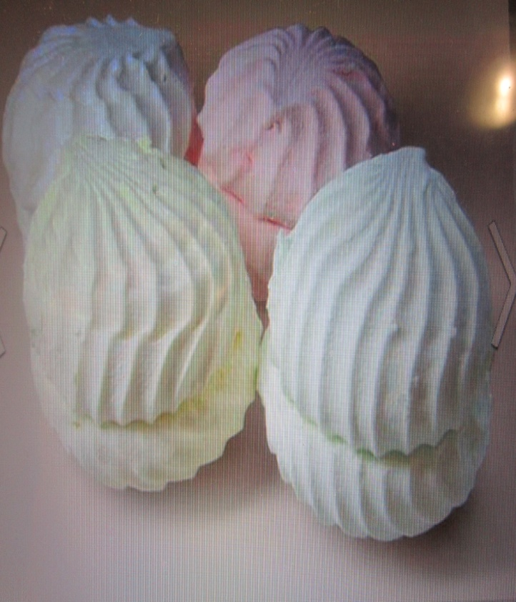
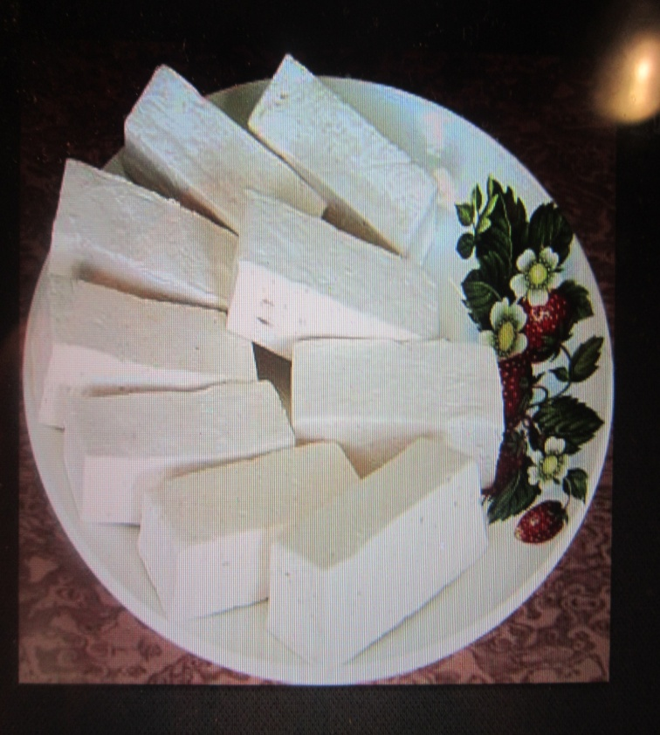
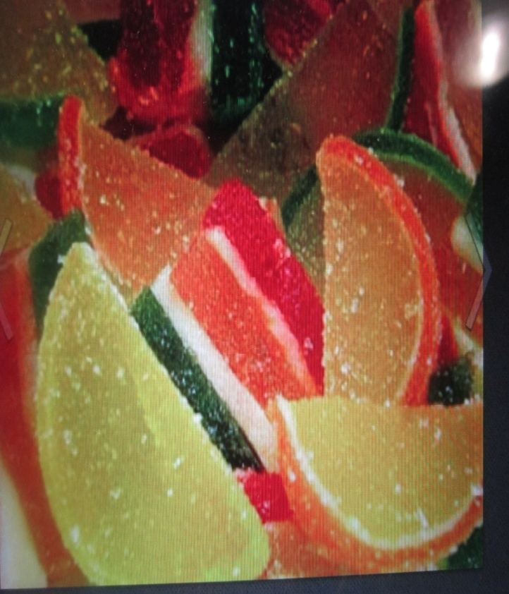
Зефир, пастила, мармелад
В день рекомендуется употреблять 1-2 штучки таких сладостей

Slide 18
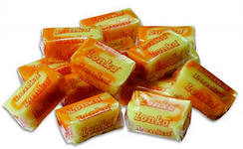
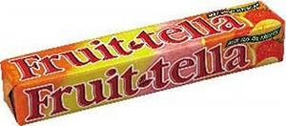
Самые вредные конфеты
Жевательные конфеты, помадки, ириски. Любые липкие и тягучие сладости. Они являются настоящими убийцами для ваших зубов. Для фигуры вреда от них не больше, чем от простых леденцов, зато в разы вырастают шансы получить кариес.

Slide 19
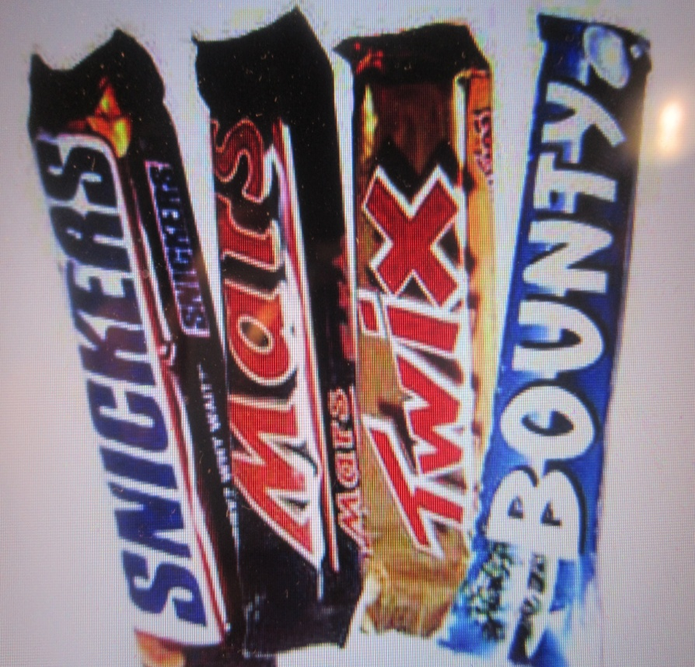
Самые вредные конфеты
Шоколадные батончики вреднее плиточного шоколада поскольку шоколада там всего 10- 15 % а остальное всё составляет нуга, карамель и другие наполнители.

Slide 20
Выводы
Нужно ограничивать сахар в рационе. Приучаться не есть сразу подаренные кем-то сладости..
Старайтесь пить чай, кофе или компот без сахара..
Если очень хочется сладкого, лучше есть фрукты, содержащие небольшое количество сахара.
Нужно соблюдать правила: не покупать сладкое «про запас» - к примеру, на тот случай, если гости придут. Соблазн попробовать лакомство самим может оказаться слишком силен.
Вместо того чтобы «заедать» стресс коробкой шоколадных конфет, надо заварить чай из успокоительных трав. Эффект будет тот же, а побочных последствий, вызванных употреблением сладкого, удастся избежать.

Slide 21
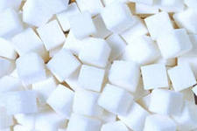
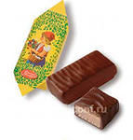
Употреблять сахар или конфеты решать Вам
Будьте здоровы!

